Slide 1


TIẾNG VIỆT
LỚP 2

Slide 2



Ôn tập giữa học kì 2
Tiết 3 - 4

Slide 3

Thứ Ba ngày 24 tháng 3 năm 2026
Tiếng Việt
^
On tập giữa học kì 2 (Tiết 3 – 4)
TRANG 69, 70

Slide 4

YÊU CẦU CẦN ĐẠT
1
Hiểu nội dung bài đọc; nhận biết được thái độ, tình cảm giữa các nhân vật thể hiện qua hành động, lời nói.
2
Biết nói và đáp lời an ủi, động viên, lời mời, lời đề nghị phù hợp với tình huống giao tiếp.
3
Tìm được các từ ngữ chỉ hoạt động trong bài đọc.

Slide 5
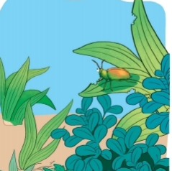
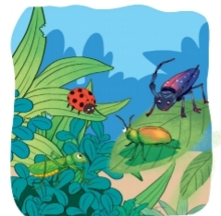
3. Đọc bài thơ dưới đây và trả lời câu hỏi.
Cánh cam lạc mẹ
Cánh cam đi lạc mẹ
Gió xô vào vườn hoang
Giữa bao nhiêu gai góc
Lũ ve sầu kêu ran.
Bọ dừa dừng nấu cơm
Cào cào ngưng giã gạo
Xén tóc thôi cắt áo
Đều bảo nhau đi tìm.
Chiều nhạt nắng trắng sương
Trời rộng xanh như bể
Tiếng cánh cam gọi mẹ
Khản đặc trên lối mòn
Khu vườn hoang lặng im
Bỗng râm ran khắp lối
Có điều ai cũng nói
Cánh cam về nhà tôi.
(Ngân Vịnh)

Slide 6


THẢO LUẬN NHÓM 3
(4 phút)
CÂU HỎI THẢO LUẬN
a. Chuyện gì xảy ra với cánh cam?
b. Những ai đã quan tâm, giúp đỡ cánh cam?
c. Họ đã làm gì và nói gì để an ủi cánh cam?
Yêu cầu
- Phân công các bạn trong nhóm trả lời 3 câu hỏi cuối bài thơ.
- Tất cả thành viên đều trả lời.
- Sửa lỗi cho bạn nếu bạn trả lời chưa đúng.

Slide 7
3. Đọc bài thơ dưới đây và trả lời câu hỏi.
Cánh cam lạc mẹ
Cánh cam đi lạc mẹ
Gió xô vào vườn hoang
Giữa bao nhiêu gai góc
Lũ ve sầu kêu ran.
Bọ dừa dừng nấu cơm
Cào cào ngưng giã gạo
Xén tóc thôi cắt áo
Đều bảo nhau đi tìm.
Chiều nhạt nắng trắng sương
Trời rộng xanh như bể
Tiếng cánh cam gọi mẹ
Khản đặc trên lối mòn
Khu vườn hoang lặng im
Bỗng râm ran khắp lối
Có điều ai cũng nói
Cánh cam về nhà tôi.
(Ngân Vịnh)
a. Chuyện gì xảy ra với cánh cam.
a. Cánh cam bị lạc mẹ, bị gió xô vào vườn hoang đầy gai góc.

Slide 8
Cánh cam lạc mẹ
Cánh cam đi lạc mẹ
Gió xô vào vườn hoang
Giữa bao nhiêu gai góc
Lũ ve sầu kêu ran.
Bọ dừa dừng nấu cơm
Cào cào ngưng giã gạo
Xén tóc thôi cắt áo
Đều bảo nhau đi tìm.
Chiều nhạt nắng trắng sương
Trời rộng xanh như bể
Tiếng cánh cam gọi mẹ
Khản đặc trên lối mòn
Khu vườn hoang lặng im
Bỗng râm ran khắp lối
Có điều ai cũng nói
Cánh cam về nhà tôi.
(Ngân Vịnh)
b. Những ai đã quan tâm, giúp đỡ cánh cam?
b. Bọ dừa, cào cào, xén tóc đã quan tâm và giúp đỡ cánh cam.

Slide 9

Cánh cam lạc mẹ
Cánh cam đi lạc mẹ
Gió xô vào vườn hoang
Giữa bao nhiêu gai góc
Lũ ve sầu kêu ran.
Bọ dừa dừng nấu cơm
Cào cào ngưng giã gạo
Xén tóc thôi cắt áo
Đều bảo nhau đi tìm.
Chiều nhạt nắng trắng sương
Trời rộng xanh như bể
Tiếng cánh cam gọi mẹ
Khản đặc trên lối mòn
Khu vườn hoang lặng im
Bỗng râm ran khắp lối
Có điều ai cũng nói
Cánh cam về nhà tôi.
(Ngân Vịnh)
c. Họ đã làm gì và nói gì để an ủi cánh cam?
c. Họ nghe thấy tiếng cánh cam khóc, vội dừng công việc, bảo nhau đi tìm cánh cam và tất cả đều mời cánh cam về nhà mình.

Slide 10
5. Tìm trong bài Cánh cam lạc mẹ từ ngữ chỉ hoạt động của mỗi con vật:
Cánh cam lạc mẹ
Cánh cam đi lạc mẹ
Gió xô vào vườn hoang
Giữa bao nhiêu gai góc
Lũ ve sầu kêu ran.
Bọ dừa dừng nấu cơm
Cào cào ngưng giã gạo
Xén tóc thôi cắt áo
Đều bảo nhau đi tìm.
Chiều nhạt nắng trắng sương
Trời rộng xanh như bể
Tiếng cánh cam gọi mẹ
Khản đặc trên lối mòn
Khu vườn hoang lặng im
Bỗng râm ran khắp lối
Có điều ai cũng nói
Cánh cam về nhà tôi.
(Ngân Vịnh)

Slide 11
5. Tìm trong bài Cánh cam lạc mẹ từ ngữ chỉ hoạt động của mỗi con vật:
Con vật | Từ ngữ chỉ hoạt động
M: ve sầu | kêu ran

Slide 12
5. Tìm trong bài Cánh cam lạc mẹ từ ngữ chỉ hoạt động của mỗi con vật:
Con vật | Từ ngữ chỉ hoạt động
M: ve sầu | kêu ran
cánh cam
đi lạc, gọi mẹ.
bọ dừa
dừng nấu cơm, bảo nhau đi tìm, nói.
cào cào
ngưng giã gạo, bảo nhau đi tìm, nói.
xén tóc
thôi cắt áo, bảo nhau đi tìm, nói.

Slide 13
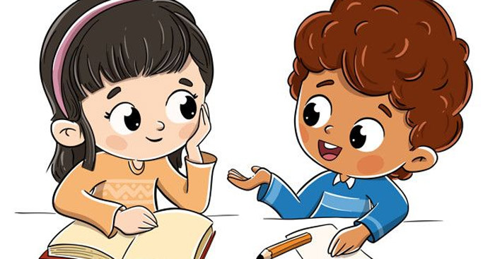
4. Nói và đáp lời trong các tình huống sau:
a. An ủi, động viên bạn khi bạn bị mệt.
b. Mời bạn đọc một cuốn truyện hay.
c. Đề nghị bạn hát một bài trước lớp.

Slide 14
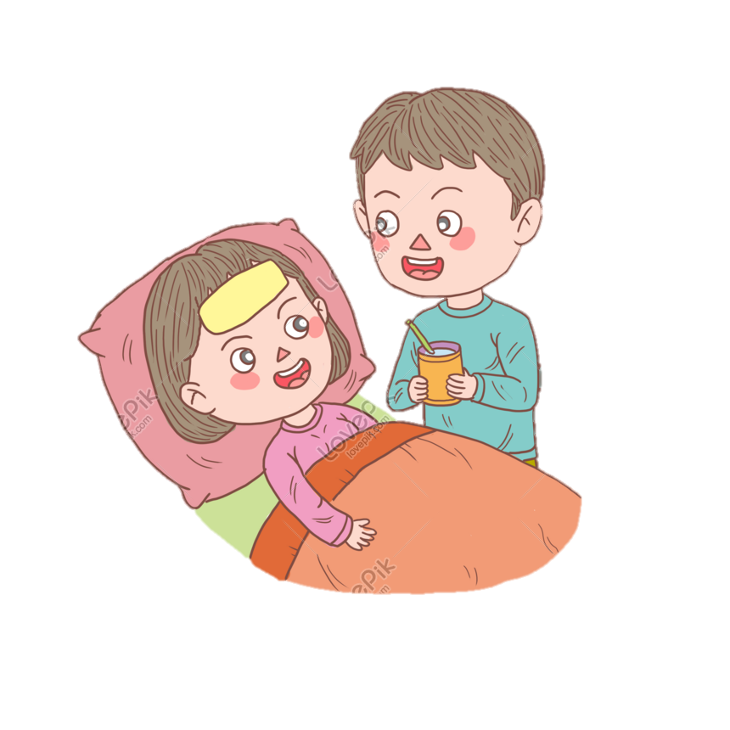
a. An ủi, động viên bạn khi bạn bị mệt.
Bạn có mệt lắm không? Mình lấy nước cho bạn uống nhé!
Ừ, bạn giúp mình với. Cảm ơn bạn nhiều!
Mình nhờ cô giáo gọi điện cho mẹ bạn nhé!

Slide 15

b. Mời bạn đọc một cuốn truyện hay.
Cuốn truyện này hay lắm! Cậu đọc đi, thế nào cậu cũng thích.
Nghe cậu nói tớ đã thấy hấp dẫn rồi! Tớ cảm ơn, cậu cho tớ mượn về đọc nhé!

Slide 16
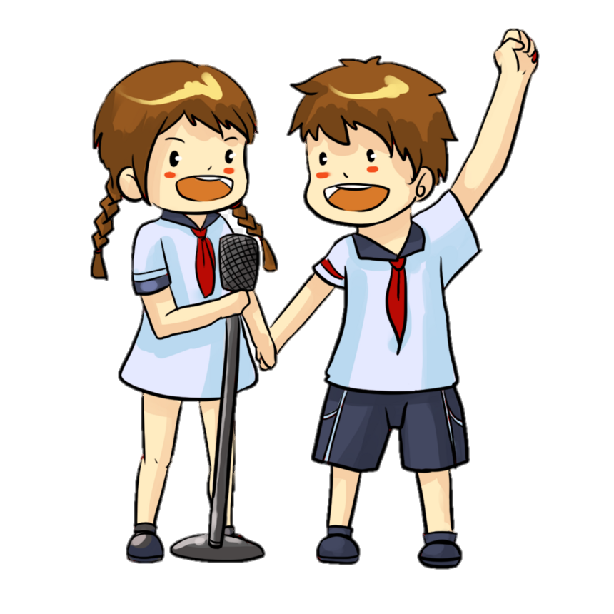
c. Đề nghị bạn hát một bài trước lớp.
Bạn có giọng hát rất hay! Bạn hát cho cả lớp nghe một bài nhé!
Cảm ơn bạn đã khen mình nhé! Mình sẽ hát tặng cả lớp bài hát…

Slide 17


DẶN DÒ
Hoàn thành bài
Chuẩn bị bài sau
Tiết 5 - 6

Slide 18

CHÚC CON HỌC TỐT

